Slide 1
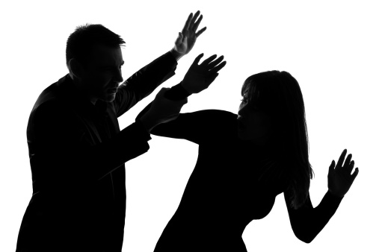
Гендерне насилля
Підготувала
учениця 11-Б класу Криворізької гімназії №127
Катлан Анастасія
Науковий керівник
Пшенична С.М.
Заступник директора, вчитель біології та медицини

Slide 2
Мета дослідження: розкрити поняття насильства в учнівському середовищі, як першого кроку до проявів гендерного насилля в майбутньому; розвивати навички ефективного спілкування, конструктивної взаємодії з однолітками.
Актуальність роботи: гендерне насилля все дедалі частіше зустрічається в різних сім’ях: і з високим доходом, і з малим, з великою кількістю дітей, і взагалі в бездітних. Дитина, яка виявляє насилля до інших, або є жертвою насилля ще в школі, потенційно буде проявляти насилля до членів своєї родити в майбутньому.
Гіпотеза: вчасно виявлене насилля серед підлітків, та вчасно вжиті заходи, щодо його усунення, зменшить емоційну напруженість всього класу, сприяє розвитку здорової психіки учнів, полегшить виховну роботу.

Slide 3
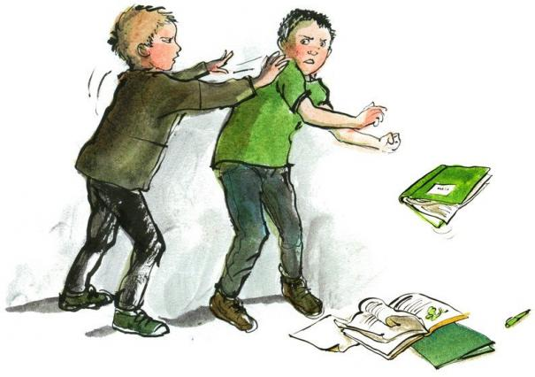
Гендерне насильство – це насильство, яке чинить людина однієї статі над людиною іншої статі.
Результати психологічних досліджень свідчать про те, що в навчальному закладі багато дітей і підлітків є жертвами нападів, знущань та цькувань з боку однокласників.

Slide 4
Найбільш частіше жертвами шкільного насильства стають діти, які мають:
• фізичні недоліки – носять окуляри, проблеми з слухом, порушенням рухового апарату та ін.;
•особливості поведінки – замкнуті діти або діти з імпульсивною поведінкою;
•особливості зовнішності – руде волосся, великі вуха; криві ноги; особлива форма голови, вага тіла (повнота, худоба);
• нерозвинуті соціальні навички;
•страх перед школою;
• відсутність досвіду життя в колективі (домашні діти).

Slide 5
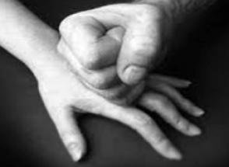
В даний час визнаються чотири основних види гендерного насильства:
Сексуальне насильство,
Фізичне насильство,
Психологічне насильство,
Економічне насильство.

Slide 6
Міжнародна кампанія «16 днів проти гендерного насильства» (25 листопада – 10 грудня) ініційована у 1991 році Центром жіночого Глобального Лідерства.
Підтемами кампанії є:
•Сексуальне та ґендерне насильство з боку агентів держави, зокрема, поліції або військових
•Поширення ручної вогнепальної зброї та її роль в насильстві в сім'ї
•Сексуальне насильство під час і після конфлікту

Slide 7
Шістнадцятиденний період кампанії охоплює наступні важливі дати:
25 листопада - Міжнародний день боротьби з насильством щодо жінок
1 грудня - Всесвітній день боротьби зі СНІДом
2 грудня - Міжнародний день боротьби з рабством
3 грудня - Міжнародний день людей з обмеженими фізичними можливостями
5 грудня - Міжнародний день волонтера
6 грудня - Вшанування пам’яті студенток, розстріляних у Монреалі
9 грудня - Міжнародний день боротьби з корупцією
10 грудня - Міжнародний день прав людини

Slide 8
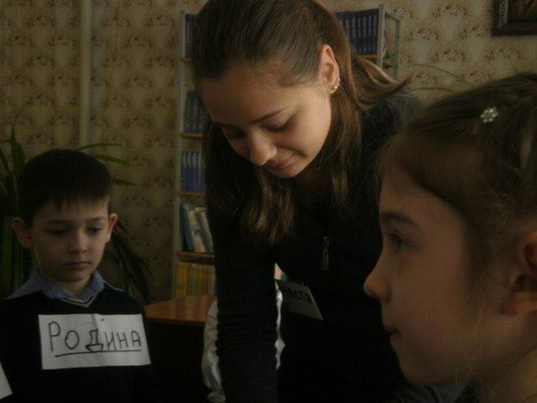
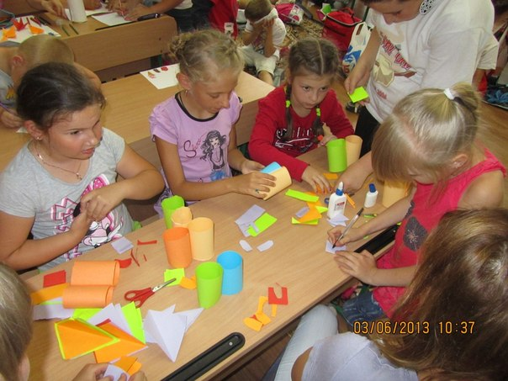
Тема: поняття насильства в учнівському середовищі. Навички протидії насильству.
Мета: розкрити поняття насильства в учнівському середовищі, розвивати навички ефективного спілкування, конструктивної взаємодії з однолітками. Формувати навички протидії насильству, стимулювати прояв емоційних станів, усвідомити їх зміст та причини, формувати згуртованість колективу.

Slide 9
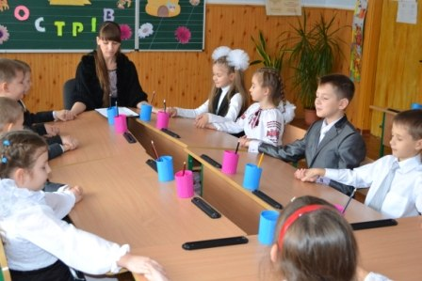
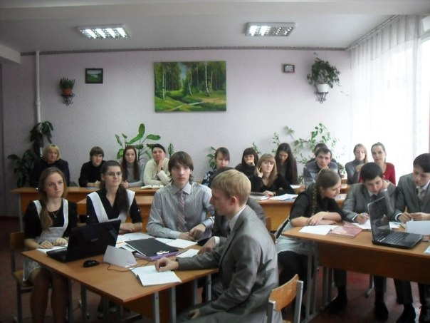
Методика «Незакінчені речення»»
(модифікація методики, поданої у брошурі Л. Солнцевої, Т. Галкіної. Метод дослідження особистості учня.)
У дослідженні взяли участь 123 учня 10 – 12 років, з них дівчаток – 65, хлопчиків – 58.
•я відчуваю, …що мої однокласниці мене не поважають (Аня Я., 12 р.); … що в нашому класі мене не люблять, а в іншому класі все буде добре (Яна С., 11 р.); …

Slide 10
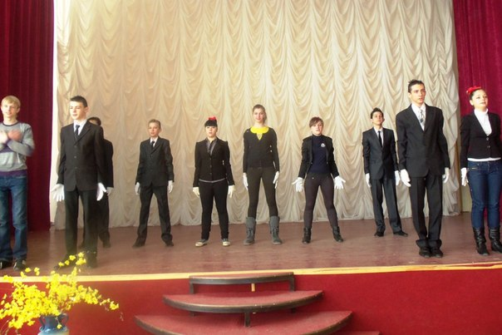
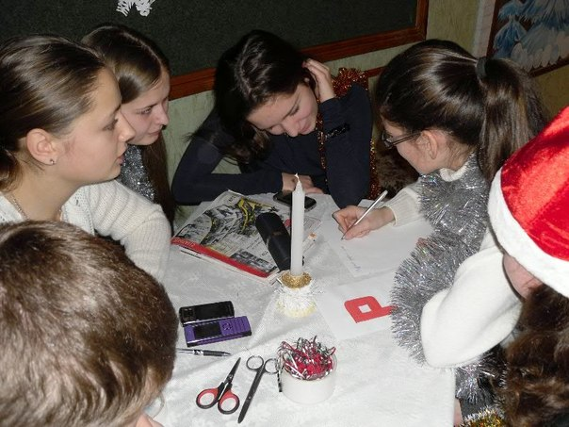
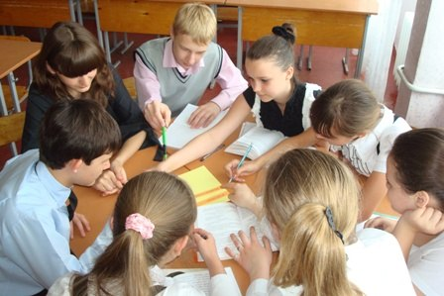
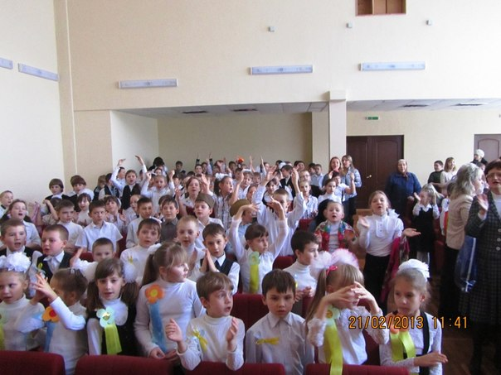
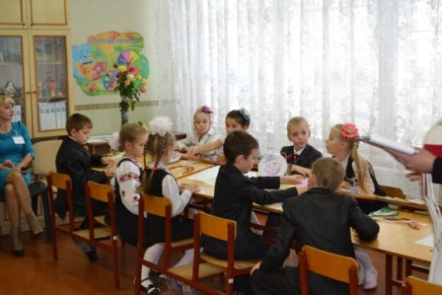

Slide 11
Дякую за увагу!

